Slide 1
2. Phase-Info
VWL und IVWL 05.12.2019

Slide 2
Agenda
Allgemeines
Die 2. Phase VWL/IVWL
Ausland
Fachschaft

Slide 3
1.allgemeines
Was muss beachtet werden?

Slide 4
Aufbau des Bachelors
1. Studienphase: 90 KP
2. Studienphase: 90 KP
Gesamtanzahl Bachelor: 180 KP
Alle bis zum Ende des 3. Semesters nicht
angetretenen Klausuren der 1.Phase gelten
als erstmalig nicht bestanden!

Slide 5
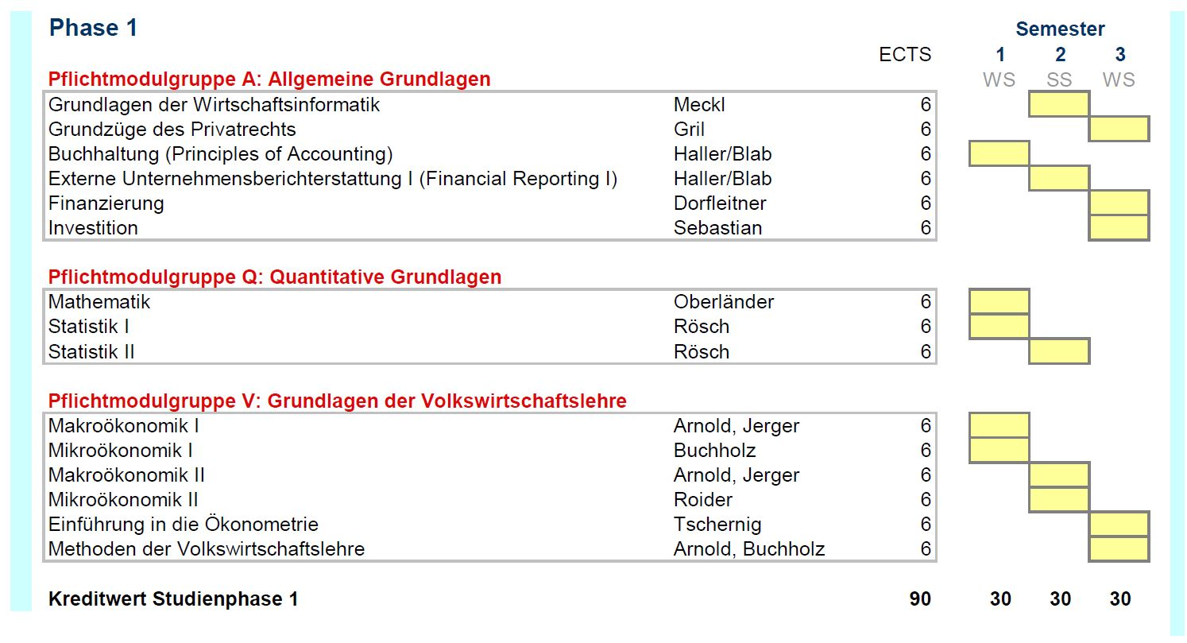
Studienplan Bachelor VWL Studienbeginn ab WS15/16

Slide 6
Studiendauer
Regelstudienzeit: 6 Fachsemester
→ wichtig für BAföG
Maximale Studiendauer: 8 Fachsemester
Im 8. Fachsemester nur noch Wiederholungs-prüfungen möglich!
(gilt auch für die Bachelorarbeit)
Neu: Scheine ( von Uni Regensburg) können auch im 8. Fachsemester eingebracht werden!
Notes:
!!

Slide 7
2. Die 2. Phase VWL
Studiengänge

Slide 8
2. Phase in VWL
Schwerpunktmodulgruppe (24 ECTS):
        Außenwirtschaft
        Markt und Staat
        Immobilien- und Regionalökonomie
        Empirische Wirtschaftsforschung
        Finanzmärkte
Wahlmodulgruppe bei einem Schwerpunkt (48 ECTS)
Wahlmodulgruppe bei zwei Schwerpunkten (24 ECTS)
Seminar (6 ECTS; muss nicht im Schwerpunkt geschrieben werden)
Bachelorarbeit (12 ECTS; muss thematisch einem der gewählten Schwerpunkte zuzuordnen sein)

Slide 9
Schwerpunktmodulgruppe
Jeweils 4 Module (Pflicht bzw. Wahlpflicht)
Möglichkeit, zwei Schwerpunkte zu belegen
➔ dadurch verkleinert sich die Wahlmodulgruppe!
2. Die 2. Phase BWL

Slide 10
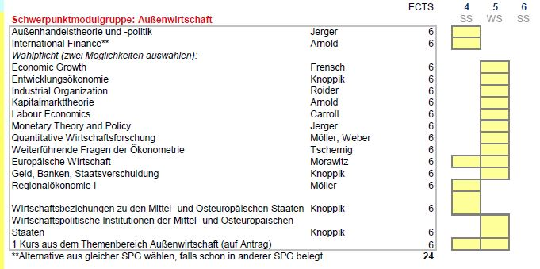
Studienplan Bachelor VWL Studienbeginn ab WS15/16

Slide 11
Schwerpunktmodulgruppe
Festlegung im Rahmen der Prüfungsanmeldung im FlexNow!
Wechsel einmal im Studium möglich(formloser Antrag beim Prüfungsamt)
(Wahlmodulgruppe darf nicht voll sein!)
2. Die 2. Phase BWL

Slide 12
Wahlmodulgruppe bei einem SP
48 ECTS
Mindestens 6 Module aus der WiWi-Fakultät (36 ECTS)
Davon mind. 3 Module aus VWL und mind. 1 Modul aus BWL
Max. 6 KP aus Sprachkurse oder Praktikum
Max. 6 KP Rhetorik-Kurse
Auch Kurse aus anderen Fakultäten/VHB möglich
(ECTS-Anzahl beachten!)
→ einmalig kann ein Modul (nur Erstversuch!) aus der Wahlmodulgruppe gestrichen werden
Achtung: Frist bei Nichtbestehen 1 Monat nach Bekanntgabe der Note
Max. 12 KP
Notes:
Zum Wahlmodul: Die meisten WiWi-Kurse haben 6 KP. Vorsicht bei Kursen aus anderen Fakultäten!

Slide 13
Wahlmodulgruppe bei zwei SP
24 ECTS
Mindestens 2 Module aus der WiWi-Fakultät (12 ECTS)
Davon mind. 1 Modul aus BWL
Max. 6 ECTS aus Sprachkurse oder Praktikum
Max. 6 ECTS Rhetorik-Kurse
Auch Kurse aus anderen Fakultäten/VHB möglich!
(ECTS-Anzahl beachten!)
→ einmalig kann ein Modul (nur Erstversuch!) aus der Wahlmodulgruppe gestrichen werden
Achtung: Frist bei Nichtbestehen 1 Monat nach Bekanntgabe der Note
Max. 12 ECTS
Notes:
Zum Wahlmodul: Die meisten WiWi-Kurse haben 6 KP. Vorsicht bei Kursen aus anderen Fakultäten!

Slide 14
Praktikum
Kein Pflichtpraktikum
Ein mindestens 6-wöchiges Praktikum kann mit 6 ECTS in die VWL-Wahlmodulgruppe eingebracht werden
Muss thematisch mit VWL zusammenhängen
Unbenotet
→ Über die Anerkennung entscheidet der Prüfungsausschuss (muss im Folgesemester eingebracht werden)

Slide 15
2. Die 2. Phase IVWL
Studiengänge

Slide 16
2. Phase IVWL
→ Vortrag von Prof. Jerger

Slide 17
2. Phase in IVWL
Pflichtmodulgruppe IVWL (24 ECTS)
Schwerpunktmodulgruppe (30 ECTS: 6 ECTS Sprachen + 24 ECTS aus einem von drei Schwerpunkten)
Wahlmodulgruppe (18 ECTS): 1 BWL, 2 VWL Module
Seminar (6 ECTS)
Bachelorarbeit (12 ECTS; muss thematisch der Pflichtmodulgruppe zuzuordnen sein)

Slide 18
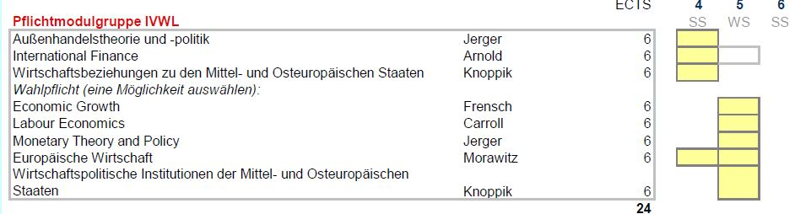
Pflichtmodulgruppe
http://www.fachschaft-wirtschaft.de/studium/bachelor

Slide 19
Schwerpunktmodulgruppe
6 ECTS aus dem Angebot an Sprachkursen der Slavistik/ZSK
Wahl zwischen einem von 3 Schwerpunkten
→ Politikwissenschaften mit Ausrichtung auf MOE
→ Rechtswissenschaften mit Ausrichtung auf MOE
→ Geschichte und Kulturwissenschaften mit Ausrichtung auf MOE

Slide 20
Schwerpunktmodulgruppe
Schwerpunktmodulgruppe am Beispiel von Politikwissenschaften:
4. Semester: → Terrorismus: Theorie, Fallbeispiele, Zukunftsszenarien (Lehrstuhl Straßner)
→ Vormacht wider Willen: Deutsche Außenpolitik seit der Wiedervereinigung (Lehrstuhl Bierling)
5. Semester: → Logik der Demokratie: Die politischen Systeme des Westens in Theorie und Praxis
(Lehrstuhl Sebaldt)
→ Einführung in die Politische Philosophie und Ideengeschichte
(Lehrstuhl Schönherr-Mann)
Notes:
Infos, welche Vorlesung/Grundkurs es wann gibt, steht im LSF unter: Philo, Kunst, Geschicht, Gesellsch. –Wissenschaften → Inst. Powi → B.A. Powi → Basismodule/Aufbaumodule (Aufbaumodule gibt es nur im SS, Basismodule nur im WS) → Vorlesungen/Grundkurse
Generell werden Wiwis eher die Vorlesungen ans Herz gelegt, man kann aber auch Grundkurse einbringen
Es ist egal ob Aufbau oder Basismodul
Alles auf Schein, heisst man muss eine Note nicht einbringen, es empfiehlt sich dementsprechend auf jeden Fall mal in einen Kurs herinzuschnuppern wie das abläuft
Klausurentermine sind von Prof zu Prof unterschiedlich
Es sollte immer 6 Ects geben
Unbedingt in der ersten Vorlesung zum Prof gehen und nach Ects-Anzahl fragen und abklären, wie das mit der Benotung läuft (Powi-Studenten bekommen normalerweise keine Noten in den Vorlesungen)

Slide 21
Wahlmodulgruppe
18 ECTS
Mindestens 3 WiWi-Module
  Davon mindestens 2 Module aus VWL
  und mindestens 1 Modul aus BWL
Anrechnung eines Praktikum o.ä. nicht möglich!

Slide 22
Seminar (VWL/IVWL)
Muss nicht im Studienschwerpunkt geschrieben werden
Muss bestanden werden
Bei Nichtbestehen muss innerhalb von
6 Monaten ein neues Seminar angemeldet werden

Slide 23
Bachelorarbeit (1)
Bearbeitungszeit:
  ab offizieller Themenbekanntgabe (vorher beim Prüfungsamt mit Formular anmelden)
  i.d.R. 60 Tage (max. 90 Tage) Zeit
  mit Einverständnis des Prüfers um 30 Tage verlängerbar (Antrag beim Prüfungsamt)

Slide 24
Bachelorarbeit (2)
Thema:
  VWL: thematisch der Schwerpunktmodulgruppe zugeordnet
  IVWL: thematisch der Pflichtmodulgruppe zugeordnet
  Direkte Vergabe über die Lehrstühle
Wiederholungsmöglichkeit:
  einmalig
  Neuanmeldung muss innerhalb von 6 Monaten erfolgen

Slide 25
Aufgepasst!
Um die Bachelorprüfung zu bestehen, müsst ihr:
Nach dem 3. Semester mind. 10 Module bestanden haben
Jede Modulgruppe mit mindestens 4,0 und mindestens 50% der Module bestehen
Seminar und Bachelorarbeit bestehen
Prüfungsfristen einhalten (7 Semester, im 8. nur noch Wiederholungen)

Slide 26
3.Ausland

Slide 27
Ausland (1)
Möglichkeit, Urlaubssemester zu beantragen (Semesterbeitrag trotzdem fällig)
Grenzen (in der Regel):
Ab 30 KP: Hochstufung um 1 Fachsemester
Ab 60 KP: Hochstufung zm 2 Fachsemester
Seminar und Bachelorarbeit sind prinzipiell anrechenbar
(unbedingt vorher mit Regensburger Professor absprechen!)

Slide 28
Ausland (2)
Einbringung von Modulen
Im Schwerpunkt:
  Einwilligung eines Professors notwendig
  bedarf eines äquivalenten Moduls in Regensburg
In der Wahlmodulgruppe:
  Flexibel (als WiWi-Modul, BWL-Modul, VWL-Modul)
  Vorheriges Absprechen mit Professor sinnvoll

Slide 29
Ausland (3)
Erstklausur in Regensburg:
  Entsprechendes Semester gilt als Fachsemester
  Kein Urlaubssemester möglich
Wiederholungsklausur in Regensburg:
  Gilt nicht als Fachsemester
  Kann aber auch um die Dauer des Aufenthalts geschoben werden
Beurlaubung wegen Praktikum → keine Unterbrechung der Wiederholungsfrist!
Notes:
Fachsemester aus prüfungsrechtlicher Sicht!

Slide 30
4. Fachschaft WIrtschaft

Slide 31
Offizielle Studienberatung
Terminvereinbarung:
studienberatung@fachschaft-wirtschaft.de
Ort: Fachschaft Wirtschaft R003

Slide 32


Slide 33
Danke für euer Interesse!

Slide 34
Links
Studienablaufplan VWL:
http://fachschaft-wirtschaft.de/sites/default/files/download/Bachelor%20VWL.pdf
Studienablaufplan IVWL:
http://fachschaft-wirtschaft.de/sites/default/files/download/Bachelor%20IVWL.pdf
Prüfungsordnung:
http://www.uni-regensburg.de/studium/pruefungsordnungen/bachelor/wirtschaftswissenschaften/index.html

Slide 35
Fachschaft Wirtschaft
Fachschaftsseite
http://www.fachschaft-wirtschaft.de/
Facebook
http://www.facebook.com/fswiwi

